Slide 1
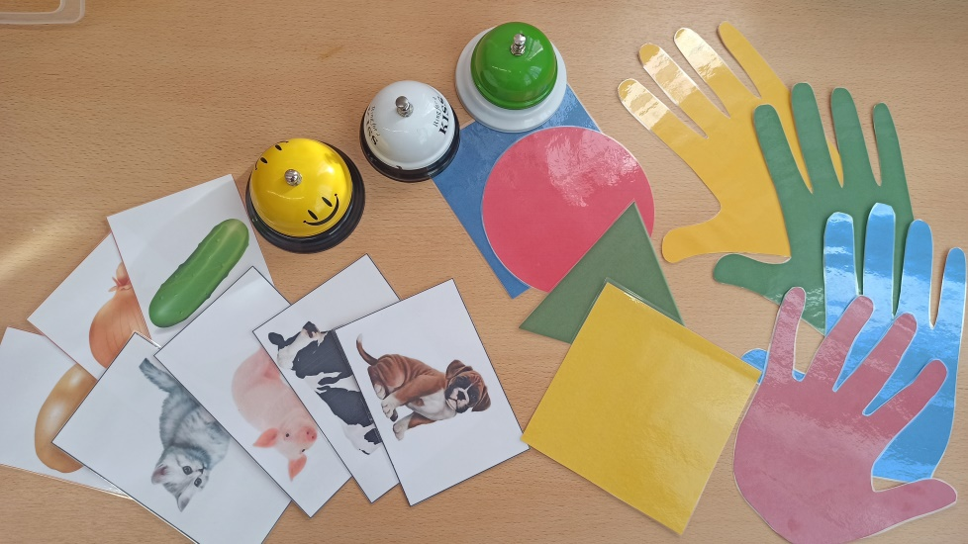
Дидактическое пособие «Звоночки»
Конкурс «Многофункциональные дидактические пособия для обучения дошкольников»
Автор: Людмила Леонидовна Черанева, педагог-психолог
МАДОУ «Нижнетавдинский детский сад «Колосок»

Slide 2
Цель и задачи
Цель – развитие познавательных процессов детей дошкольного возраста.
Задачи:
развитие межполушарного взаимодействия;
закрепление ориентировки в пространстве;
развитие памяти;
развитие переключения внимания;
закрепление знаний об окружающем мире.

Slide 3
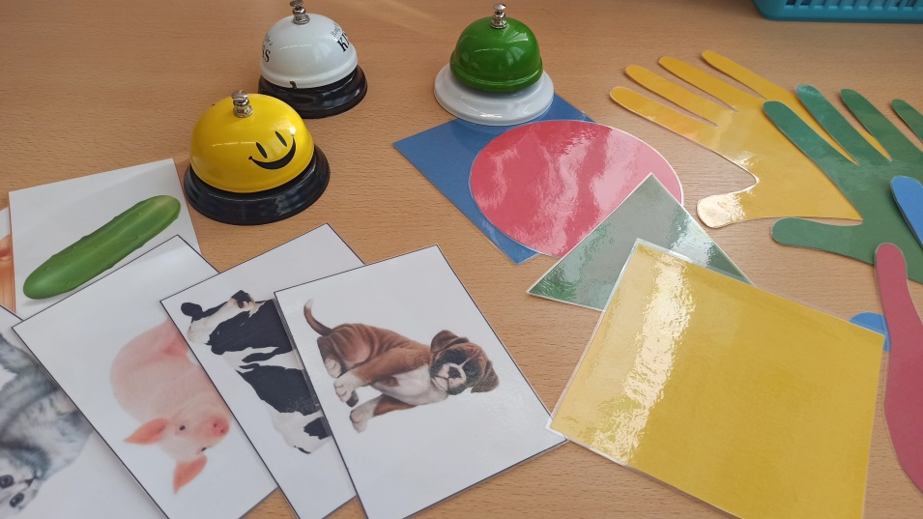
Условия реализации
Стимульный материал: шаблоны ладошек разных цветов, шаблоны геометрических фигур разных цветов, картинки с изображением домашних животных, овощей и т.д., настольные звоночки.

Slide 4
Условия реализации
Продолжительность игры: 5-7 минут.
Форма проведения: индивидуальная, в паре.
Возрастная категория: дети среднего, старшего, подготовительного звена с ОВЗ

Slide 5
Инструкция
Ребенок работает двумя руками одновременно, выполняя инструкцию педагог-психолога, например, «Желтая ладошка, зеленый звоночек» - ребенок одну руку кладет на ладошку нужного цвета, второй – звонит в звонок нужного цвета. Далее ребенку даются другие команды. Задания могут меняться (меняются шаблоны) и усложняться.

Slide 6
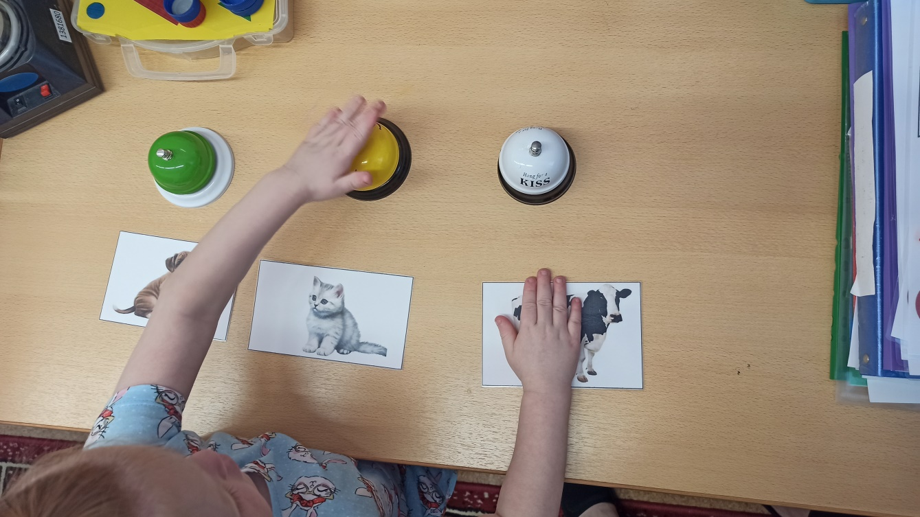
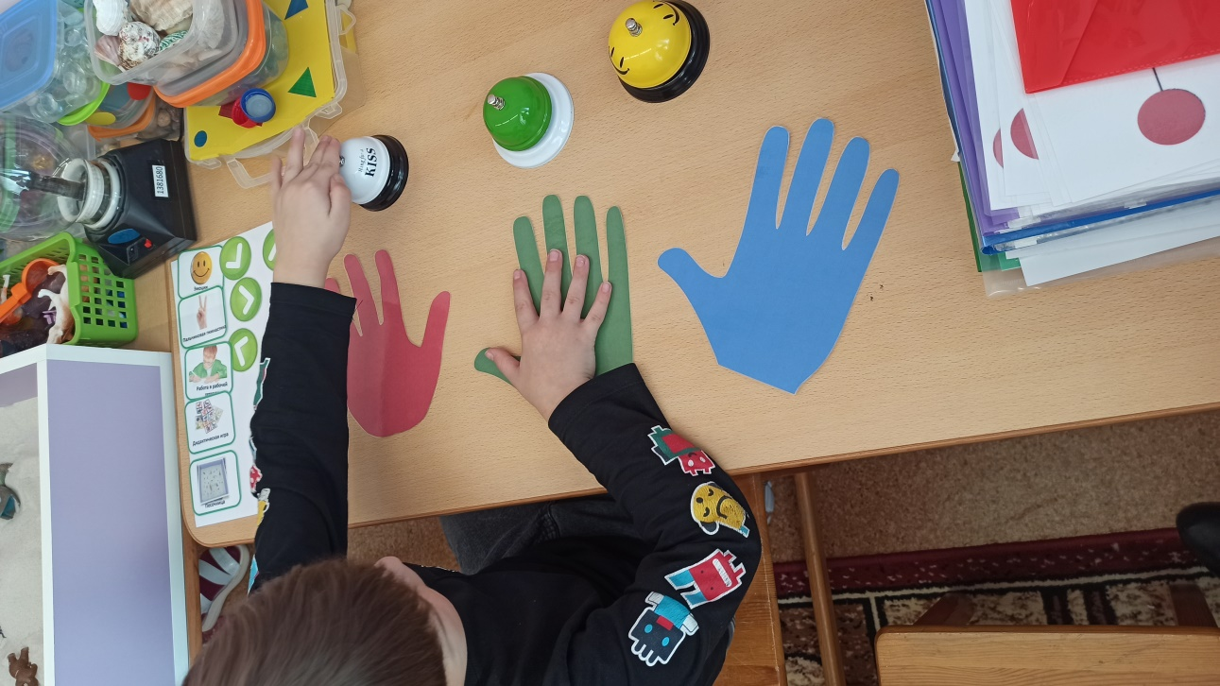

Slide 7
Спасибо за внимание!

